Slide 1
2019. 09. 16
Version 0.2
발주사 : (유)컨버스코리아
수행사 : ㈜에스티컴

Slide 2
Revision History
버전 | 날짜 | 추가/수정 내용 | 담당자
v0.1 | 2019.08.27 | 1. 신규 작성 | 홍태원
 | 2019.09.03 | 1. 작업 날짜 현행화 | 홍태원
 |  | 2. SITEMAP 추가
 | 2019.09.10 | 1. PDP 화면 추가(PC) | 홍태원
V0.2 | 2019.09.16 | 1. SITEMAP 추가 | 홍태원
 |  | ㄴ 마이페이지>나의 오퍼내역
 |  | ㄴ 마이페이지>나의 입고알림내역
 |  | ㄴ 마이페이지>나의 온라인 추첨 현황
 |  | 2. SITEMAP 수정
 |  | ㄴ (기존)반품신청, 반품현황 -> (수정)교환 & 반품 신청, 교환 & 반품 현황
 |  | ㄴ (기존)고객센터>컨버스에 대하여 -> (수정)About Converse>컨버스에 대하여
 |  | ㄴ (기존)KIDS -> (수정)키즈
 |  | ㄴ (기존)고객센터 -> (수정)About Converse>고객지원센터
 |  | 3. 메인 화면설계 신규 작성

Slide 3
0.2 | (신규)메인 화면설계 신규 작성
Concept
1440px
메인 템플릿은 다수의 코너를 배치함을 통해 다양한 형태로 변경할 수 있음.
각 코너는 최소 1개 이상의 Tile로 구성됨.
각 타일은 이미지, Text, 동영상, 상품을 등록할 수 있으며, 클릭 시 링크를 제공함.
단 가로 Tile은 상품으로 등록할 수 없으며,
세로 Tile은 동영상 등록이 제한됨.
Tile
Corner
Tile
Tile
Tile
Corner
Tile
1. PC 기준 해상도(전체 공통 적용)
Width : 1440px
2. MC 기준 해상도(전체 공통 적용)
width 최저 : 320
3. Tile 에 등록 가능 데이터(전체 공통 적용)
- 상품, img, text, video(mp4), link(button or text)
- 기본 Tile(360*450) 의 경우 link(button or text) 는 only 1개만 등록 가능
Tile
Tile
Tile
Tile
Corner

Slide 4
0.2 | (신규)메인 화면설계 신규 작성
코너타입1 – 좌빅 2*1 Corner(Tile 4)
3
ID | MN_000000
1 | hover 이벤트 및 text 노출 font-size : 지정가능(예 : 14px) font-color : 지정가능(예 : #ffffff) Text 위치 지정가능(ID : text_000000 참고) ❇︎❇︎❇︎* MC 의 경우 hover 이벤트 없이 Text 노출
2 | Button / Text link font-size : 지정가능(예 : 14px) font-color : 지정가능(예 : #ffffff) Text 위치 지정가능(ID : text_000000 참고) bg-color : 지정가능(예 : #ffffff) <a href=“지정가능”> MC 의 경우 Button 영역은 Tile 아래 별도 노출
3 | Default img 노출, 마우스 오버 시 ‘1’ 진행
4 | img
5 | text 노출(제목, 부제목, 내용의 3개 문단 노출 가능) font-size : 지정가능(예 : 14px) font-color : 지정가능(예 : #ffffff) Text 위치 지정가능(ID : text_000000 참고) bg-color : 지정가능(예 : #ffffff) <a href=“지정가능”>
6 | Button / Text link(Type 지정 가능) font-size : 지정가능(예 : 14px) font-color : 지정가능(예 : #ffffff) Button / Text 위치 지정가능(ID : text_000000 참고) bg-color : 지정가능(예 : #ffffff) <a href=“지정가능”> MC 의 경우 Button 영역은 Tile 아래 별도 노출
7 | hover 이벤트 및 text 노출 font-color : #ffffff Text 위치 지정가능(ID : text_000000 참고) <a href=“지정가능”> ❇︎❇︎❇︎* MC 의 경우 hover 이벤트 없이 Text 노출
720px
720px
1
3
7
360px
7
Shop Now
2
720*900(원본)
720*900(원본)
2
Shop Now
See the Story
2
3
7
7
See the Story
450px
SHOP THE COLLECTION
900px
1440*1800(원본)
LIMITED RELEASE AVAILABLE NOW
4
5
2
3
1
ALL STAR PRO BB
ARCHIVE PRINTS
Fresh from the archives. The OG Converse
Prints are now available.
SHOP THE COLLECTION
-> Shop Now
-> See the Story
1
6
4
LIMITED RELEASE AVAILABLE NOW
4
SHOP THE COLLECTION
1440*900(원본)
ALL STAR PRO BB
ARCHIVE PRINTS
5
4
Fresh from the archives. The OG Converse
Prints are now available.
Shop Now
6
See the Story
PC
MC

Slide 5
0.2 | (신규)메인 화면설계 신규 작성
Tile 내 Button / Text 위치 지정 예시(Tile 전체 공통 적용)
ID | text_000000
1 | tile 1개 기준
2 | text 위치 지정 정렬기준 : 좌측 정렬
3 | text 위치 지정 정렬기준 : 가운데 정렬
4 | text 위치 지정 정렬기준 : 우측 정렬
1
2
3
4
1
2
3
4
5
6
7
8
9

Slide 6
0.2 | (신규)메인 화면설계 신규 작성
코너타입2 – 좌빅 1*2 Corner(Tile 4)
3
ID | MN_000000
1 | hover 이벤트 및 text 노출 font-size : 지정가능(예 : 14px) font-color : 지정가능(예 : #ffffff) Text 위치 지정가능(ID : text_000000 참고) ❇︎❇︎❇︎* MC 의 경우 hover 이벤트 없이 Text 노출
2 | Button / Text link font-size : 지정가능(예 : 14px) font-color : 지정가능(예 : #ffffff) Text 위치 지정가능(ID : text_000000 참고) bg-color : 지정가능(예 : #ffffff) <a href=“지정가능”> MC 의 경우 Button 영역은 Tile 아래 별도 노출
3 | Default img 노출, 마우스 오버 시 ‘1’ 진행
4 | img
5 | text 노출(제목, 부제목, 내용의 3개 문단 노출 가능) font-size : 지정가능(예 : 14px) font-color : 지정가능(예 : #ffffff) Text 위치 지정가능(ID : text_000000 참고) bg-color : 지정가능(예 : #ffffff) <a href=“지정가능”>
6 | Button / Text link(Type 지정 가능) font-size : 지정가능(예 : 14px) font-color : 지정가능(예 : #ffffff) Button / Text 위치 지정가능(ID : text_000000 참고) bg-color : 지정가능(예 : #ffffff) <a href=“지정가능”> MC 의 경우 Button 영역은 Tile 아래 별도 노출
7 | hover 이벤트 및 text 노출 font-color : #ffffff Text 위치 지정가능(ID : text_000000 참고) <a href=“지정가능”> ❇︎❇︎❇︎* MC 의 경우 hover 이벤트 없이 Text 노출
1
720px
3
LIMITED RELEASE AVAILABLE NOW
4
5
Shop Now
ALL STAR PRO BB
ARCHIVE PRINTS
2
See the Story
2
Fresh from the archives. The OG Converse
Prints are now available.
Shop Now
LIMITED RELEASE AVAILABLE NOW
4
1440*900(원본)
-> Shop Now
-> See the Story
6
ALL STAR PRO BB
ARCHIVE PRINTS
See the Story
2
5
Fresh from the archives. The OG Converse
Prints are now available.
900px
2
1440*1800(원본)
7
360px
7
1
Shop Now
720*900(원본)
720*900(원본)
6
See the Story
3
4
7
1
6
SHOP THE COLLECTION
450px
SHOP THE COLLECTION
3
4
SHOP THE COLLECTION
PC
MC

Slide 7
0.2 | (신규)메인 화면설계 신규 작성
상품 노출 예시(전체 공통 적용)
ID | Product_000000
1 | [신규] Product Img
2 | [신규] Favorite action button
3 | [신규] Badge Text(필수값 아님)
4 | [신규] 구성요소(상품명, 가격) - 필수값 가격 노출기준 - 정상가, 할인가, 할인율(%) ※ 출처 : ‘사이트 개편 추가 항목_v.1.1_190819(190822)_코멘트 추가’ 의 ‘D19’ 내용
1
2
3
BEST
4
척테일러 올스타 슬립
69,000원 55,200원
(20%)

Slide 8
0.2 | (신규)메인 화면설계 신규 작성
코너타입3 – 우빅 2*1 Corner(Tile 4)
7
7
ID | MN_000000
1 | hover 이벤트 및 text 노출 font-size : 지정가능(예 : 14px) font-color : 지정가능(예 : #ffffff) Text 위치 지정가능(ID : text_000000 참고) ❇︎❇︎❇︎* MC 의 경우 hover 이벤트 없이 Text 노출
2 | Button / Text link font-size : 지정가능(예 : 14px) font-color : 지정가능(예 : #ffffff) Text 위치 지정가능(ID : text_000000 참고) bg-color : 지정가능(예 : #ffffff) <a href=“지정가능”> MC 의 경우 Button 영역은 Tile 아래 별도 노출
3 | Default img 노출, 마우스 오버 시 ‘1’ 진행
4 | img
5 | text 노출(제목, 부제목, 내용의 3개 문단 노출 가능) font-size : 지정가능(예 : 14px) font-color : 지정가능(예 : #ffffff) Text 위치 지정가능(ID : text_000000 참고) bg-color : 지정가능(예 : #ffffff) <a href=“지정가능”>
6 | Button / Text link(Type 지정 가능) font-size : 지정가능(예 : 14px) font-color : 지정가능(예 : #ffffff) Button / Text 위치 지정가능(ID : text_000000 참고) bg-color : 지정가능(예 : #ffffff) <a href=“지정가능”> MC 의 경우 Button 영역은 Tile 아래 별도 노출
7 | hover 이벤트 및 text 노출 font-color : #ffffff Text 위치 지정가능(ID : text_000000 참고) <a href=“지정가능”> ❇︎❇︎❇︎* MC 의 경우 hover 이벤트 없이 Text 노출
1
2
720px
SHOP THE COLLECTION
7
7
360px
3
LIMITED RELEASE AVAILABLE NOW
4
5
ALL STAR PRO BB
ARCHIVE PRINTS
720*900(원본)
720*900(원본)
2
Fresh from the archives. The OG Converse
Prints are now available.
Shop Now
3
1
2
450px
See the Story
Shop Now
SHOP THE COLLECTION
900px
6
See the Story
LIMITED RELEASE AVAILABLE NOW
4
5
ALL STAR PRO BB
ARCHIVE PRINTS
1440*1800(원본)
Fresh from the archives. The OG Converse
Prints are now available.
-> Shop Now
-> See the Story
4
6
3
1440*900(원본)
1
SHOP THE COLLECTION
4
Shop Now
2
See the Story
PC
MC

Slide 9
0.2 | (신규)메인 화면설계 신규 작성
코너타입4 – 우빅 1*2 Corner(Tile 4)
4
LIMITED RELEASE AVAILABLE NOW
ID | MN_000000
1 | hover 이벤트 및 text 노출 font-size : 지정가능(예 : 14px) font-color : 지정가능(예 : #ffffff) Text 위치 지정가능(ID : text_000000 참고) ❇︎❇︎❇︎* MC 의 경우 hover 이벤트 없이 Text 노출
2 | Button / Text link font-size : 지정가능(예 : 14px) font-color : 지정가능(예 : #ffffff) Text 위치 지정가능(ID : text_000000 참고) bg-color : 지정가능(예 : #ffffff) <a href=“지정가능”> MC 의 경우 Button 영역은 Tile 아래 별도 노출
3 | Default img 노출, 마우스 오버 시 ‘1’ 진행
4 | img
5 | text 노출(제목, 부제목, 내용의 3개 문단 노출 가능) font-size : 지정가능(예 : 14px) font-color : 지정가능(예 : #ffffff) Text 위치 지정가능(ID : text_000000 참고) bg-color : 지정가능(예 : #ffffff) <a href=“지정가능”>
6 | Button / Text link(Type 지정 가능) font-size : 지정가능(예 : 14px) font-color : 지정가능(예 : #ffffff) Button / Text 위치 지정가능(ID : text_000000 참고) bg-color : 지정가능(예 : #ffffff) <a href=“지정가능”> MC 의 경우 Button 영역은 Tile 아래 별도 노출
7 | hover 이벤트 및 text 노출 font-color : #ffffff Text 위치 지정가능(ID : text_000000 참고) <a href=“지정가능”> ❇︎❇︎❇︎* MC 의 경우 hover 이벤트 없이 Text 노출
5
ALL STAR PRO BB
ARCHIVE PRINTS
Fresh from the archives. The OG Converse
Prints are now available.
1
720px
Shop Now
3
6
See the Story
LIMITED RELEASE AVAILABLE NOW
4
5
ALL STAR PRO BB
ARCHIVE PRINTS
7
7
Fresh from the archives. The OG Converse
Prints are now available.
2
Shop Now
-> Shop Now
-> See the Story
6
1
1440*900(원본)
See the Story
2
3
900px
SHOP
THE COLLECTION
7
7
360px
1440*1800(원본)
3
4
720*900(원본)
720*900(원본)
2
3
1
450px
SHOP THE COLLECTION
SHOP
THE COLLECTION
4
Shop Now
2
See the Story
PC
MC

Slide 10
0.2 | (신규)메인 화면설계 신규 작성
코너타입5 – 우빅 2*2 Corner(Tile 5)
4
4
ID | MN_000000
1 | hover 이벤트 및 text 노출 font-size : 지정가능(예 : 14px) font-color : 지정가능(예 : #ffffff) Text 위치 지정가능(ID : text_000000 참고) ❇︎❇︎❇︎* MC 의 경우 hover 이벤트 없이 Text 노출
2 | Button / Text link font-size : 지정가능(예 : 14px) font-color : 지정가능(예 : #ffffff) Text 위치 지정가능(ID : text_000000 참고) bg-color : 지정가능(예 : #ffffff) <a href=“지정가능”> MC 의 경우 Button 영역은 Tile 아래 별도 노출
3 | Default img 노출, 마우스 오버 시 ‘1’ 진행
4 | hover 이벤트 및 text 노출 font-color : #ffffff Text 위치 지정가능(ID : text_000000 참고) <a href=“지정가능”> ❇︎❇︎❇︎* MC 의 경우 hover 이벤트 없이 Text 노출
1
2
720px
4
360px
4
3
4
4
720*900(원본)
720*900(원본)
2
1
2
Shop Now
3
4
450px
See the Story
SHOP THE COLLECTION
4
900px
3
4
1440*1800(원본)
5
720*900(원본)
720*900(원본)
3
4
1
SHOP THE COLLECTION
5
Shop Now
5
2
See the Story
PC
MC

Slide 11
0.2 | (신규)메인 화면설계 신규 작성
코너타입6 – 좌빅 2*2 Corner(Tile 5)
ID | MN_000000
1 | hover 이벤트 및 text 노출 font-size : 지정가능(예 : 14px) font-color : 지정가능(예 : #ffffff) Text 위치 지정가능(ID : text_000000 참고) ❇︎❇︎❇︎* MC 의 경우 hover 이벤트 없이 Text 노출
2 | Button / Text link font-size : 지정가능(예 : 14px) font-color : 지정가능(예 : #ffffff) Text 위치 지정가능(ID : text_000000 참고) bg-color : 지정가능(예 : #ffffff) <a href=“지정가능”> MC 의 경우 Button 영역은 Tile 아래 별도 노출
3 | Default img 노출, 마우스 오버 시 ‘1’ 진행
4 | hover 이벤트 및 text 노출 font-color : #ffffff Text 위치 지정가능(ID : text_000000 참고) <a href=“지정가능”> ❇︎❇︎❇︎* MC 의 경우 hover 이벤트 없이 Text 노출
720px
1
3
4
360px
4
SHOP THE COLLECTION
Shop Now
2
720*900(원본)
720*900(원본)
2
See the Story
Shop Now
2
3
See the Story
4
4
450px
900px
1440*1800(원본)
4
4
1
2
3
720*900(원본)
720*900(원본)
4
5
1
4
4
SHOP THE COLLECTION
SHOP THE COLLECTION
4
5
SHOP THE COLLECTION
PC
MC

Slide 12
0.2 | (신규)메인 화면설계 신규 작성
코너타입7 – 2단 우분할 Corner(Tile 3)
ID | MN_000000
1 | img
2 | text 노출(제목, 부제목, 내용의 3개 문단 노출 가능) font-size : 지정가능(예 : 14px) font-color : 지정가능(예 : #ffffff) Text 위치 지정가능(ID : text_000000 참고) bg-color : 지정가능(예 : #ffffff) <a href=“지정가능”>
3 | 상품 노출 시 규칙(ID : Product_000000 참고)
1
1
3
360px
3
2
1
1440*900(원본)
720*900(원본)
720*900(원본)
SHOP BACK TO SCHOOL
1
2
3
3
3
2
SHOP BACK TO SCHOOL
450px
2
3
PC
MC

Slide 13
0.2 | (신규)메인 화면설계 신규 작성
코너타입8 – 2단 좌분할 Corner(Tile 3)
ID | MN_000000
1 | img
2 | text 노출(제목, 부제목, 내용의 3개 문단 노출 가능) font-size : 지정가능(예 : 14px) font-color : 지정가능(예 : #ffffff) Text 위치 지정가능(ID : text_000000 참고) bg-color : 지정가능(예 : #ffffff) <a href=“지정가능”>
3 | 상품 노출 시 규칙(ID : Product_000000 참고)
3
3
3
360px
3
1
1
2
720*900(원본)
720*900(원본)
1440*900(원본)
1
2
3
1
450px
2
SHOP
BACK TO SCHOOL
3
2
SHOP
BACK TO SCHOOL
PC
MC

Slide 14
0.2 | (신규)메인 화면설계 신규 작성
코너타입9 – 1단 Corner(Tile 1)
ID | MN_000000
1 | hover 이벤트 및 text 노출 font-size : 지정가능(예 : 14px) font-color : 지정가능(예 : #ffffff) Text 위치 지정가능(ID : text_000000 참고) ❇︎❇︎❇︎* MC 의 경우 hover 이벤트 없이 Text 노출
2 | Button / Text link font-size : 지정가능(예 : 14px) font-color : 지정가능(예 : #ffffff) Text 위치 지정가능(ID : text_000000 참고) bg-color : 지정가능(예 : #ffffff) <a href=“지정가능”> MC 의 경우 Button 영역은 Tile 아래 별도 노출
3 | Default img 노출, 마우스 오버 시 ‘1’ 진행
1440px
3
3
2
Shop Now
See the Story
1
900px
1
SHOP THE COLLECTION
1440*900(원본)
1
Shop Now
2
See the Story
1
SHOP THE COLLECTION
PC
MC

Slide 15
0.2 | (신규)메인 화면설계 신규 작성
코너타입10 – 4단 Corner(Tile 4)
ID | MN_000000
1 | 컨텐츠 등록 가능 타입 : 상품, img, text, video(mp4), link(button or text) text 노출(프랜차이즈명으로 활용) font-size : 지정가능(예 : 14px) font-color : 지정가능(예 : #ffffff) Text 위치 지정가능(ID : text_000000 참고) bg-color : 지정가능(예 : #ffffff) <a href=“지정가능”>
* | 세로 사이즈 : 가변형 단, 이미지+상품 : 상품기준으로 이미지 사이즈를 지정(운영요소)
1
1
360px
1
2
720*900(원본)
450px
1
2
3
4
3
4
PC
MC

Slide 16
0.2 | (신규)메인 화면설계 신규 작성
코너타입11 – 프랜차이즈 Corner(Tile 4)
ID | MN_000000
1 | img(프랜차이즈 실사 이미지) img(text 포함) 등록 가능 개수 : N 개 등록 가능 Width 영역 벗어날 경우 좌우 슬라이드 형식 (PC, MC 공통)
2 | text 노출(프랜차이즈명으로 활용) font-size : 지정가능(예 : 14px) font-color : 지정가능(예 : #ffffff) Text 위치 지정가능(ID : text_000000 참고) bg-color : 지정가능(예 : #ffffff) <a href=“지정가능”>
1440px
180px
225px
1
1
2
척 70
원스타 컬렉션
잭퍼셀 컬렉션
2
척 70
원스타 컬렉션
잭퍼셀 컬렉션
척테일러 올스타
척테일러 올스타
1
2
3
4
1
2
3
4
PC
MC

Slide 17
0.2 | (신규)메인 화면설계 신규 작성
코너타입12 – 2단 빅 Corner(Tile 2)
ID | MN_000000
1 | img
2 | text 노출(제목, 부제목, 내용의 3개 문단 노출 가능) font-size : 지정가능(예 : 14px) font-color : 지정가능(예 : #ffffff) Text 위치 지정가능(ID : text_000000 참고) bg-color : 지정가능(예 : #ffffff) <a href=“지정가능”>
3 | Button / Text link(Type 지정 가능) font-size : 지정가능(예 : 14px) font-color : 지정가능(예 : #ffffff) Button / Text 위치 지정가능(ID : text_000000 참고) bg-color : 지정가능(예 : #ffffff) <a href=“지정가능”> MC 의 경우 Button 영역은 Tile 아래 별도 노출
* | 세로 사이즈 : 가변형 본 Corner 내 상품 등록 불가, ‘1’ 와 ‘2’ 의 Tile 은 동일 사이즈(가로, 세로) 규정을 가짐
720px
1
1
1
VLTG
2
VLTG
We’ve reimagined this iconic look
From our basketball roots, this time
Exclusively for her.
-> Shop the Collection
-> See the Story
We’ve reimagined this iconic look
From our basketball roots, this time
Exclusively for her.
3
Shop the Collection
2
See the Story
900px
1440*1800(원본)
1
2
ERX 260
2
2
Own the block and dominate the
Blacktop in the ERX Collection – where
Iconic basketball styles meet modem
Colorblocking.
-> Shop the Collection
-> See the Story
ERX 260
3
Own the block and dominate the
Blacktop in the ERX Collection – where
Iconic basketball styles meet modem
Colorblocking.
Shop the Collection
2
See the Story
PC
MC

Slide 18
0.2 | (신규)메인 화면설계 신규 작성
템플릿 – 마케팅 Template
ID | MN_000000
1 | text 노출(프랜차이즈명으로 활용) font-size : 지정가능(예 : 14px) font-color : 지정가능(예 : #ffffff) Text 위치 지정가능(ID : text_000000 참고) bg-color : 지정가능(예 : #ffffff) <a href=“지정가능”>
1
무료배송
5만원 이상 구매 시
무료배송
반품 서비스
반품, 걱정하지 마세요.
구매 후 15일 이내 반품이 가능합니다.
자세히 보기
1
무료배송
5만원 이상 구매 시
무료배송
반품 서비스
반품, 걱정하지 마세요.
구매 후 15일 이내 반품이 가능합니다.
자세히 보기
교환 서비스
단순 변심, 상품에 문제 발견 시 구매 후 15일 이내 교환이 가능합니다.
자세히 보기
Follow Us
컨버스의 SNS 채널을 통해 신상품 정보 및 이벤트 등 새로운 소식을 확인하세요.
Facebook
Instgram
1
2
교환 서비스
단순 변심, 상품에 문제 발견 시 구매 후 15일 이내 교환이 가능합니다.
자세히 보기
Follow Us
컨버스의 SNS 채널을 통해 신상품 정보 및 이벤트 등 새로운 소식을 확인하세요.
Facebook
Instgram
1
2
3
4
3
4
PC
MC

Slide 19

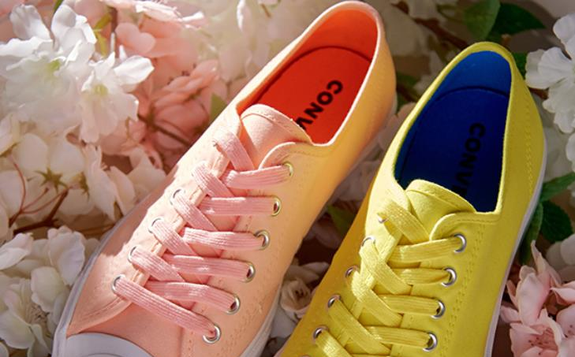
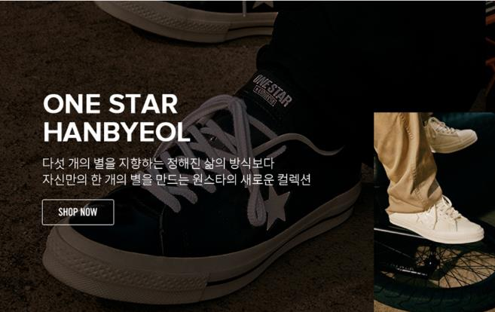
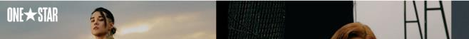
공통 – 띠배너, 헤더, 푸터, 플로팅 배너
0.2 | (신규)메인 화면설계 신규 작성
4
ID | MN_00000000
1 | text banner
2 | 국가 전환 kr (default 값) us 클릭 시 us 사이트(www.converse.com/us) 새창으로 연결
3 | <- , ->(좌, 우 네비게이션 버튼) 좌, 우 네비게이션 버튼 클릭 시 이전, 다음 text 노출
4 | text 클릭 시 해당 상세화면으로 이동
5 | GNB
6 | BI 클릭 시 메인화면으로 이동
7 | 대메뉴 노출(신발, 어패럴 & 액세서리, 키즈, WHAT’S HOT, 멤버샵) 대메뉴 클릭 시 하위 메뉴 레이어 팝업으로 노 하위 메뉴 레이어 팝업(Header Flyout Template) 은 별도 슬라이드로 내용 추가(화면 ID : HE_00000000 )
8 | ‘?’ icon 클릭 시 고객센터 화면으로 이동
9 | 로그아웃 상태 : icon 클릭 시 로그인 화면으로 이동 로그인 상태 : icon 클릭 시 마이페이지 메인 화면으로 이동
10 | 로그아웃 상태 : 로그인 화면으로 이동 로그인 상태 : ‘♡’ icon 클릭 시 마이페이지>위시리스트 화면으로 이동
11 | 장바구니 icon 클릭 시 장바구니 화면으로 이동
12 | 검색 영역 클릭 시 검색 레이어 팝업 노출 검색 레이어 팝업(Header Search Dropdown)은 별도 슬라이드로 내용 추가(화면 ID : SE_000000 )
13 | Template : Main Template 노출
14 | Footer Navigation
3
3
<- [BEST] 컨버스 X 골프 르 플레르* 컬러블록 컬렉션 ->
1
KR I US
2
6
신발 어패럴 & 액세서리 키즈 WHAT’S HOT 멤버샵
7
8
9
10
11
12
5
?
검색
13
14
매장찾기
LET’s CONNECT
Facebook
Instagram
ABOUT
컨버스에 대하여
고객지원센터
SHOPPINGABOUT
회원가입
주문/배송 조회
LEGAL
이용약관
개인정보처리방침
NIKE SITES
NIKE
Jordan
16
EVENT
15
(유)컨버스코리아 대표이사 주형준 개인정보책임 주형준 사업자등록번호 220-88-74818 통신판매업 신고번호: 제2016-서울강남-00478호 통신판매업자 신원정보 확인 주소: 서울시 강남구 테헤란로 152 강남파이낸스센터 33F TEL. 080-987-0182 2016 Converse Korea LLC. All Rights Reserved.
소비자피해 보증보험 고객님은 안전거래를 위해 현금 등으로 결제시 저희 쇼핑몰에서 가입한 구매안전서비스 소비자피해보증보험 서비스를 이용하실 수 있습니다. 보증대상: 미배송, 반품/환불거부, 쇼핑몰 부도 보증보험 가입사실 확인하기
15 | Footer Company
16 | 플로팅 배너(PC, MC Main 에 적용) 컨텐츠 타입 : img, text 클릭 시 해당 화면으로 이동

Slide 20
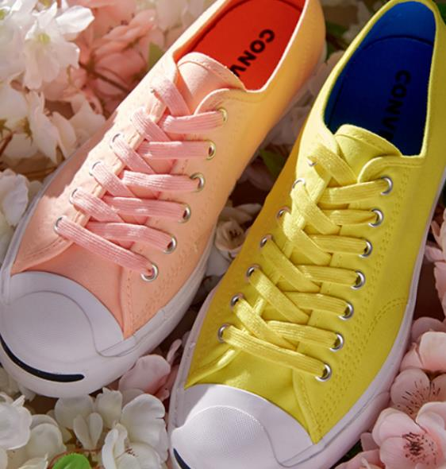

공통 – 띠배너, 헤더, 푸터, 플로팅 배너
0.2 | (신규)메인 화면설계 신규 작성
ID | MN_00000000
1 | text banner
2 | 국가 전환 kr (default 값) us 클릭 시 us 사이트(www.converse.com/us) 새창으로 연결
3 | 대메뉴 노출(신발, 어패럴 & 액세서리, 키즈, WHAT’S HOT, 멤버샵) 대메뉴 클릭 시 하위 메뉴로 전환 - (img+text 유형) 노출 가능
4 | text 클릭 시 해당 상세화면으로 이동
5 | GNB
6 | BI 클릭 시 메인화면으로 이동
7 | 장바구니 icon 클릭 시 장바구니 화면으로 이동
8 | 검색 영역 클릭 시 검색 레이어 팝업 노출 검색 레이어 팝업(Header Search Dropdown)은 별도 슬라이드로 내용 추가
9 | Template : Main Template 노출
10 | Footer Company Follow 클릭 시 해당 url 화면 새창으로 노출
11 | accordians Family Sites(Nike, Jordan) 클릭 시 해당 url 화면 새창으로 노출
[BEST] 컨버스 X 골프 르 플레르* 컬러블록 컬렉션
1
4
5
3
6
7
8
9
10
Facebook ㅣ Instagram
FAMILY SITES
11
+
10
(유)컨버스코리아 대표이사 주형준 개인정보책임 주형준 사업자등록번호 220-88-74818 통신판매업 신고번호: 제2016-서울강남-00478호 통신판매업자 신원정보 확인 주소: 서울시 강남구 테헤란로 152 강남파이낸스센터 33F TEL. 080-987-0182 2016 Converse Korea LLC. All Rights Reserved.
2
KR I US
2019 Converse Korea LLC. All Rights Reserved.

